Slide 1
Web前端开发技术与实践
第2章：开发工具
阮晓龙
13938213680 / rxl@hactcm.edu.cn
http://web.51xueweb.cn
河南中医学院管理信息工程学科
河南中医学院网络信息中心
2015.9

Slide 2
本章主要内容
开发工具综述
原型设计工具
开发工具
调试工具
代码托管工具
项目管理系统

Slide 3
1.开发工具综述
Web前端开发工具根据开发的阶段和用途不同，可分为:
Web设计工具
Web开发工具
Web管理与维护工具
Web调试工具

Slide 4
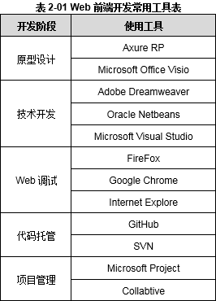

Slide 5
2.原型设计工具
2.1什么是原型设计
原型设计是将页面的模块、元素、人机、交互的形式，利用线框描述的方法，将功能更加具体、生动的进行表达。
原型划可分为以下3种类型：
纸原型：画在文档纸、白板上的设计原型、示意图，便于修改和绘制，不便于保存和展示。
低保真原型：基于现有的界面或系统，通过电脑进行一些加工后的设计稿，示意更加明确，能够包含设计的交互和反馈，但在美观、效果等方面欠佳。
高保真原型：包括产品演示Demo或概念设计展示，视觉上与实际产品等效，体验上也与真实产品接近。

Slide 6
原型设计的传统流程

Slide 7
2.原型设计工具
2.2原型设计工具-Axure RP
简介
Axure是目前最受关注的原型设计工具，可以通过组件的方式帮助网站或软件设计师快速建立带有注释的原型，并凭借自定义的可重用元件、动态面板以及丰富的脚本建立能够展示基本功能或页面逻辑的动态演示文件。
Axure借鉴Office的界面，为用户提供了丰富的组件样式，通过该工具能够创建低保真、高保真甚至接近于实际效果的界面。

Slide 8
2.原型设计工具
2.2原型设计工具-Axure RP
主要特点
快速建构概念原型
利用Axure几何形状、文字物件等可快速建立逼真的网站或APP原型。
建立格线系统，精确实现汇入图片、建立色块、改变物件形状和半透明填色等各种视觉表现的概念。
呈现逼真互动效果
提供下拉选单、动态内容、状况逻辑设定、计算、动态Hide/Show Layer效果等互动物件与功能。
模拟AJAX/Flash动态效果，可以为客户提供一个真实网站的意象。

Slide 9
现场演示：
在Windows 7系统平台上安装Axure RP Pro 7.0。
Axure RP软件界面和基本使用方法。
使用Axure RP实现百度登录页（或其他页面）的原型设计。

Slide 10
3.开发工具
3.1开发工具的作用
开发工具的作用：
用于对HTML、CSS和JavaScript程序的编写。
将设计好的信息更好地呈现出来。
目前基本上所有的软件开发IDE工具，均能够较好的支持Web前端开发的需求。

Slide 11
3.开发工具
3.2网站开发工具- Adobe Dreamweaver
简介
Adobe Dreamweaver是第一个针对专业网页设计师特别发展的视觉化网页开发工具，可用于设计并部署极具吸引力的网站和Web应用程序。
利用Dreamweaver可以轻而易举地制作出跨越平台限制和跨越浏览器限制的网页，并提供强大的编码环境及基于标准的WYSIWYG（所见即所得）设计界面。

Slide 12
3.开发工具
3.2网站开发工具- Adobe Dreamweaver
主要特点
最佳的制作效率：用最快速的方式将Fireworks或Photoshop等文件移至网页上，且使用检色吸管工具选择显示器上的颜色可设定最接近的网页安全色。
网站管理：网站地图可快速制作网站雏形、设计、更新和重组网页。
无可比拟的控制能力：该软件是唯一提供Roundtrip HTML、视觉化编辑与原始码编辑同步的设计工具。
所见即所得：整合动态式出版视觉编辑及电子商务功能，用户不需要透过浏览器就能预览网页。
样板和XML：将内容与设计分开，应用于快速网页更新和团队合作网页编辑。

Slide 13
现场演示：
在Windows 7系统平台上的安装Adobe Dreamweaver CS6。
Adobe Dreamweaver CS6的软件界面和基本操作方法。
创建站点。
创建网页。

Slide 14
3.开发工具
3.3网站开发工具- Oracle Netbeans
简介
NetBeans是一个为软件开发者而设计的自由、开放的IDE（集成开发环境），包括建立桌面应用、企业级应用、Web开发和Java移动应用程序开发、C/C++，甚至Ruby。
NetBeans可以帮助开发人员编写、编译、调试和部署Java应用，并将版本控制和XML编辑融入其众多功能之中。
NetBeans可以非常方便的安装于多种操作系统平台，包括Windows、Linux、Mac OS和Solaris等操作系统。

Slide 15
3.开发工具
3.3网站开发工具- Oracle Netbeans
主要特点
功能全面的Web应用开发环境：开发者可通过页面检查、CSS样式编辑器和JavaScript编辑器、调试器等工具来提升开发效率。
NetBeansHTTP监视器：开发者可以通过HTTP监视器来监视请求、HTTP header、cookies、会话、servlet上下文及客户端/服务器端参数，并将其输出到一个日志中进行查看。
代码自动完成：在NetBeans使用中，可以只键入几个字符，该工具会显示可用于自动完成表达式的可能类、方法或者变量等的列表。

Slide 16
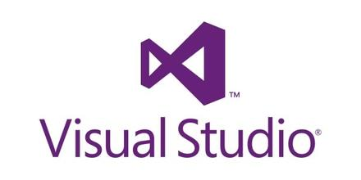
3.开发工具
3.4网站开发工具- Microsoft Visual Studio
简介
Visual Studio是微软公司开发的一个丰富的集成开发环境，可用于创建Windows、Android、iOS应用程序以及Web应用程序。
使用.NET Framework的功能，为开发人员提供了可简化ASP Web应用程序和XML Web services开发的关键技术。

Slide 17
3.开发工具
3.4网站开发工具- Microsoft Visual Studio
主要特点
强大而免费的集成开发环境：提供了一款可供各个开发者、开源源代码项目、学术研究、教育和小型专业团队免费使用的产品：Visual Studio Community。
功能强大的编码工具：可以轻松自如的进行编码、能够快速查找和修复代码问题。
项目模板基于新型Bootstrap：采用响应式设计，使项目能够自动利用CSS媒体查询与设备宽度相匹配，同时提供了品种丰富的模板，
Web工具与框架的支持：可使用 ASP.NET、Node.js、Python 和 JavaScript 针对 Web 进行开发，也可以使用强大的Web框架，如AngularJS、jQuery等。

Slide 18
现场演示：
在Windows 7系统平台上安装Microsoft Visual Studio Community 2015。
Microsoft VS Community 2015的软件界面与基本操作。
创建网站。
创建网页。

Slide 19
4.调试工具
4.1什么是Web调试
Web调试的含义：
在Web应用开发过程中，开发人员通常需要借助浏览器等工具了解程序的执行情况，从而修正语法错误和逻辑错误，以确定程序的正确性、安全性和稳定性等。
Web调试的步骤：
错误定位
修改设计和代码
排除错误，防止引进新的错误

Slide 20
4.调试工具
4.2网站调试工具-FireFox
Mozilla Firefox
中文名称为“火狐”，是一个开源网页浏览器，使用Gecko引擎。原名“Phoenix”（凤凰），之后改名“Mozilla Firebird”（火鸟），再改为现在的名字。
使用Firefox可以在浏览器实时运行HTML、CSS等代码。
Firefox内置有强大的JavaScript调试工具，可以随时暂停JS动画，观察静态细节，还可以使用JS分析器来分析校准，找到问题原因。

Slide 21
4.调试工具
4.3网站调试工具-Google Chrome
Google Chrome
称Google浏览器，是由Google公司开发的开放源代码的网页浏览器。
该浏览器是基于其他开源软件所撰写，包括WebKit和Mozilla，目标是提升稳定性、速度和安全性，并创造出简单且有效率的使用者界面。
Chrome对于HTML5和CSS3提供比较完善的支持。此外，Chrome还能够模拟手机调试。

Slide 22
4.调试工具
4.4网站调试工具-Internet Explorer
Internet Explorer
Internet Explorer是微软推出的一款随所有新版本的Windows操作系统内置的默认网页浏览器，同时也是微软Windows操作系统的组成部分。
Internet Explorer可以在浏览器中交互式地突出显示被选择的网页元素，查看style元素，定位div等，用户能够直接在浏览器窗口中浏览、传输和更新HTML DOM。

Slide 23
现场演示：
使用FireFox审查网页页面的元素。
使用FireFox进行网页调试。

Slide 24
5.代码托管工具
5.1为什么要进行代码托管
场景一：
某公司进行方案设计，开始时提供方案A，在大家讨论后，改到了B，结果再讨论，大家觉得还是不如用A，这时发现A没有备份。
场景二：
一个项目可能需要几个工程师合作完成，工程师每天把文件拷在一起，很不方便，不容易统一进度，团队协作很困难。
场景三：
当一个项目开发一部分，突然开发服务器硬盘坏了，而程序又没有备份。

Slide 25
5.代码托管工具
5.2代码托管的基本功能
代码托管主要有以下方面功能：
版本控制：每一次改动是一个版本，在必要时可以迅速、准确地取出相应的版本。
灵活：对于大型项目，可以根据需要从云端复制部分代码到本地，开发时间不受时间、地域的限制。
备份：将代码进行托管，同时也是对代码进行备份，是项目安全的一个保障。
并行开发：允许多个团队同时开发一个应用程序的多个版本，从而提高了整体的效率。

Slide 26
5.代码托管工具
5.3代码托管工具-GitHub
简介
GitHub是一个面向开源及私有软件项目的托管平台，只支持Git作为唯一的版本库格式进行托管。
使用GitHub使创建项目变得非常轻松，创建者只需在GitHub上点击一下鼠标即可创建一个新版本库。

Slide 27
5.代码托管工具
5.3代码托管工具-GitHub
GitHub的操作过程为：

Slide 28
5.代码托管工具
5.3代码托管工具-GitHub
主要特点
对Git的完整支持：相比其他开源项目托管平台，GitHub对Git版本库提供了完整的协议支持，支持HTTP协议、Git-daemon、SSH协议。
在线编辑文件：GitHub提供了在线编辑文件的功能，不熟悉Git的用户也可以直接通过浏览器修改版本库里的文件。
社交编程：将社交网络引入项目托管平台，用户可以关注项目、关注其它用户进而了解项目和开发者动态。

Slide 29
5.代码托管工具
5.4代码托管工具-SVN
简介
SVN是Subversion的简称，是一个开放源代码的版本控制系统，用于团队开发中的多人文档操作的更新、处理和合并。
SVN是一个跨平台的软件，支持大多数常见的操作系统。作为一个开源的版本控制系统，Subversion管理着随时间改变的数据。
简单的说，可以把SVN当成一个备份服务器，更好的是，SVN可以帮用户记住每次上传到这个服务器的档案内容，并且自动赋予每次变更为一个新版本。

Slide 30
5.代码托管工具
5.4代码托管工具-SVN
主要特点
统一的版本号：任何一次提交都会对所有文件增加到同一个新版本号，即使是提交并不涉及的文件。
原子提交：一系列相关的更改，要么全部提交到版本库，要么一个也不提交。这样用户就可以将相关的更改组成一个逻辑整体，防止出现只有部分修改提交到版本库的情况。
一致的数据操作：Subversion用二进制差异算法描述文件的变化，对于文本（可读）和二进制（不可读）文件其操作方式是一致的。
高效的分支和标签操作：Subversion的分支和标签操作只是一种类似于硬连接的机制拷贝整个工程。

Slide 31
5.代码托管工具
5.5案例：使用GitHub开源平台实现网站代码托管
使用GitHub开源平台实现网站代码托管的过程：
创建GitHub账号，填写注册信息

Slide 32
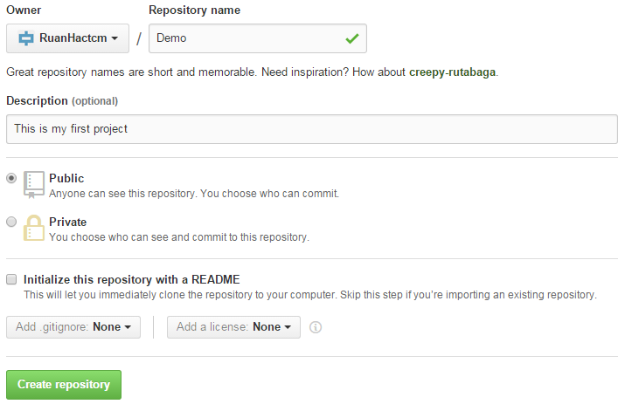
5.代码托管工具
5.5案例：使用GitHub开源平台实现网站代码托管
创建项目

Slide 33
5.代码托管工具
5.5案例：使用GitHub开源平台实现网站代码托管
指定用户名和电子邮件

Slide 34
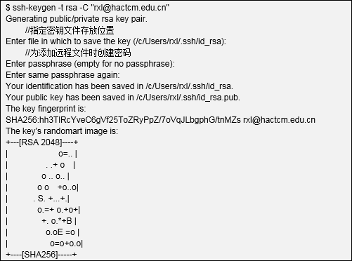
5.代码托管工具
5.5案例：使用GitHub开源平台实现网站代码托管
GitHub选择的默认通信方式是SSH，所以要先在Git中生成公钥文件。

Slide 35
5.代码托管工具
5.5案例：使用GitHub开源平台实现网站代码托管
检测是否能够通过SSH连接Github
在本地建立一个目录

Slide 36
5.代码托管工具
5.5案例：使用GitHub开源平台实现网站代码托管
把创建的目录变成Git可以管理的仓库
创建文件，并将文件导入到仓库

Slide 37
5.代码托管工具
5.5案例：使用GitHub开源平台实现网站代码托管
将版本库添加到远程版本库
上传到GitHub

Slide 38
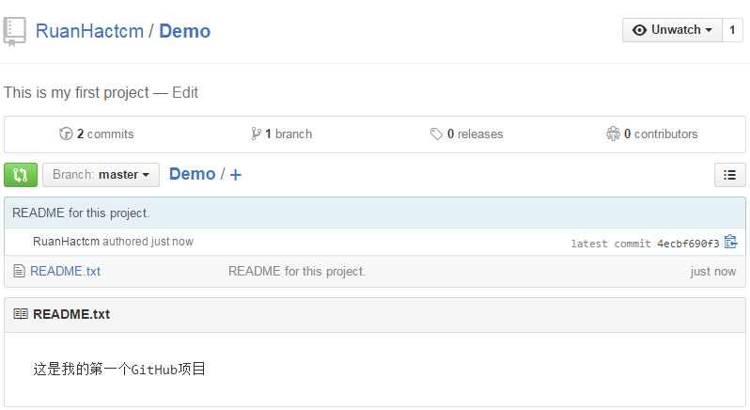
查看上传文件

Slide 39
现场演示：
使用OSChina的GibHub服务，实现项目代码托管与版本控制。
使用SVN服务，实现项目版本管理和团队合作开发。

Slide 40
6.项目管理系统
6.1什么是项目管理
简介
项目管理，就是通过合理地组织，在规定的时间、预算和质量目标范围内完成项目的各项工作。即从项目的投资决策开始到项目结束的全过程进行计划、组织、指挥、协调、控制和评价，以实现项目的目标。
在项目管理方法论上主要包含以下三个方面：
阶段化管理：指从立项之初直到系统运行维护的全过程。
量化管理：将每个阶段数量化，分清责任。
优化管理：分析项目每部分所蕴涵的知识、经验和教训，更好地发扬项目进程中的经验，吸取教训。

Slide 41
6.项目管理系统
6.2项目管理的目的
项目管理是为了让软件项目的生命周期（从分析、设计、编码到测试、维护全过程）都能在管理控制之下，最终达到以下的目的：
合理安排，降低成本
加强项目的团队合作，提高项目团队的战斗力
降低项目风险，提高项目实施的成功率
有效控制项目范围，增强项目的可控性

Slide 42
6.项目管理系统
6.3项目管理系统-Microsoft Project
简介
Microsoft Project是Microsoft公司开发销售的项目管理软件程序。软件设计目的在于协助项目经理发展计划、为任务分配资源、跟踪进度、管理预算和分析工作量。
Microsoft Office Project将可用性、强大的功能和灵活性有机融合，提供了可靠的项目管理工具，以便更加有效且高效地管理项目。

Slide 43
6.项目管理系统
6.3项目管理系统-Microsoft Project
主要特点
有效地管理和了解项目日程：使用Office Project设置对项目工作组、管理和客户的现实期望，以制定日程、分配资源和管理预算。
构建专业的图表和图示：“可视报表”引擎可以基于Project数据生成Visio图表和Excel图表的模板，使用该引擎通过专业的报表和图表来分析和报告Project数据。
根据需要跟踪项目：通过使用一组丰富的预定义或自定义衡量标准来帮助跟踪所需的相关数据，通过在基准中保存项目快照来跟踪项目进行期间的项目性能情况。

Slide 44
6.项目管理系统
6.4项目管理系统-Collabtive
简介
Collabtive是一款完全基于网络的、部署于服务器端的协作开发与项目管理工具。
支持的功能主要包括有项目管理，即实时聊天工具，任务、文件管理，时间跟踪，多语言支持。也可将活动纪录以XLS档和PDF档汇出。
每个项目是由若干个任务列表组成的，而每个任务列表又由若干具体任务组成。这样一级一级的细分，可以使项目趋于合理明晰化，充分明确项目组每个成员的职责和任务。

Slide 45
现场演示：
Collabtive服务的部署。
使用Collabtive实现团队项目管理。
Collabtive项目管理的典型应用场景重现。

Slide 46
Thanks.

